Slide 1





工业互联网平台
能源行业的应用与实践
北 京 站

Slide 2

COSMOSOURCE
工业互联网-平台服务商
01
02
03
04
公司简介
优秀案例
协同共享
合作交流
Cosmo++
Cosmo++
Cosmo++
Cosmo++

Slide 3

智慧企业和工业互联网平台产品服务商
文化
使命
2012，PaaS是核心引擎
让数字化成为生产力
持续为客户创造最大价值
国内最完整的一体化赋能(PaaS)平台产品创造者。通过数字化平台赋能客户，基于数字化平台服务客户；助其数字化，使其产业化。
愿景
Since 2004，2B>2C
成为企业软件的核心引擎
为国产软件铸魂，为中国制造赋能
18年执着于“更卓越、更中国”的企业底层软件研发者。一整套体系化、场景化、图形化的基础软件，支撑各类企业软件的快速开发和应用。
产品理念
2008，软件=数据+逻辑+展现
让软件开发艺术化
数据发掘去技术化
国内低代码开发理论提出者和产品践行者。面向业务绘制心之所想，构建新型劳动组织形式和生产关系，实现快速响应和聚众创新。
核心价值观
Forever，Give=Gain
由一群主张“利他、益世”，并付诸行动者组成的公司。用工业互联网赋能能源、新能源和装备制造行业，用数字化服务企业、政府和部队。
他需故我在，益世方长益

Slide 4
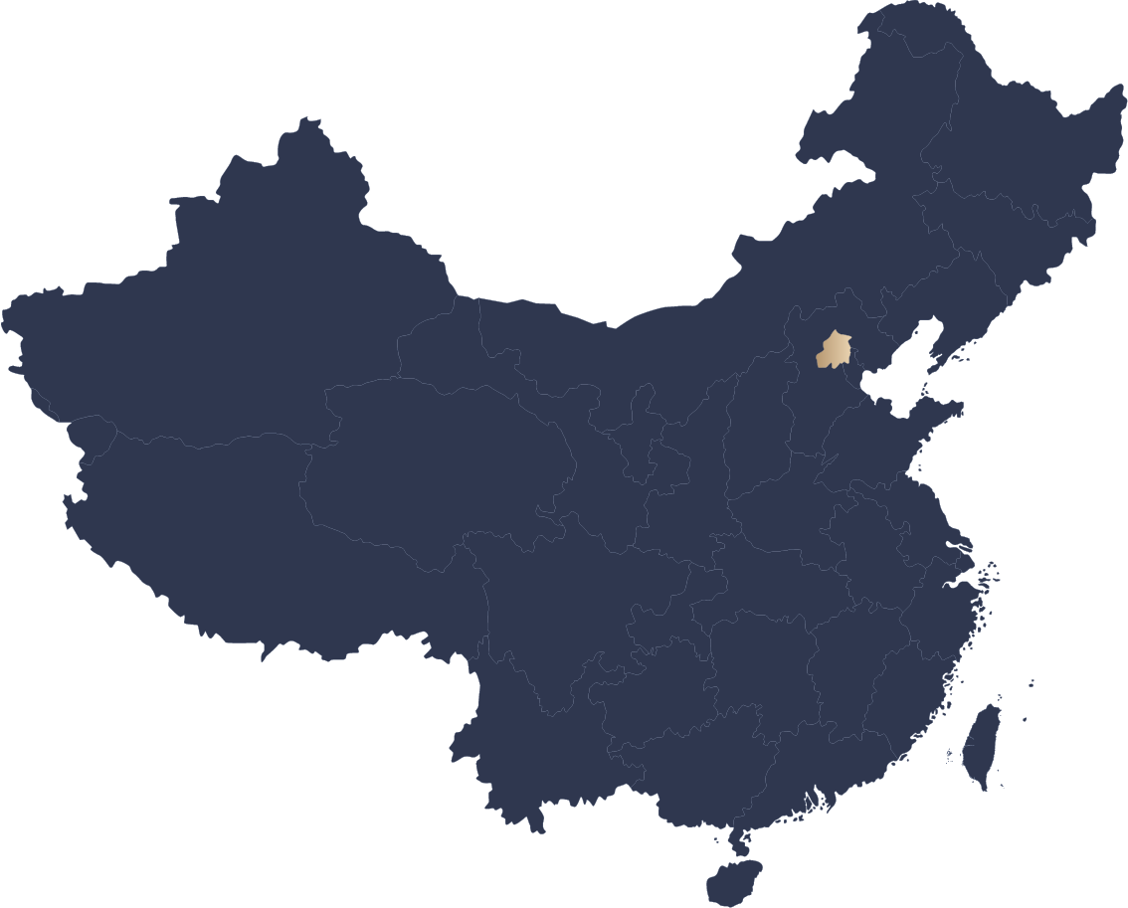
他需故我在，益世方长益
业务
服务行业及细分领域
Since 2004
能源工业互联网
新能源发电
装备制造
电力
石油
风电
光伏
轨道
交通
电力
装备
煤炭
天然气
储能
综合
能源
能源
装备
武器
装备
赋能 服务
数字化企业
数字化政府
数字化国防
集团
管控
商业
智能
税务
财政
智慧
军营
边海
防
国资
监管
智慧
企业
广电
其他
管理
保障
战备
训练
凭借着强大的产品及交付能力，宇动源业务覆盖了众多领域，已服务数百家客户。

Slide 5









拥有广泛的央企集团和国家部委用户群
客户
——成为企业软件的核心引擎, 为国产软件铸魂, 为中国制造赋能
分散建设
的各类信息系统
一体化PaaS平台
航天科工
航天云网
中国华能
中车集团
中远海运
国投集团
中国海油
中国中材
中国通用
中能融合
工业互联网平台
智慧企业云平台
国家电网
中国石油
中国石化
中国节能
中国烟草
航天云网
离散制造
航天科工
国新国际
中国印钞
中国华电
中国联通
中国建材
中粮集团
中资数据
上海银行
惠普中国
上海电气
中国华能
电力行业
中车集团
北京燃气
北京电控
国防军工
国机集团
中电科
中能融合
能源行业
中远海运
国税总局
质检总局
广电总局
住建部
财政局
中国海油
石油化工
中国通用
工商局
水利局
统计局
电信研究院
冶金研究院
和讯网
美克拉美
银信科技
中国医学院
和合医学
上海电气
装备制造
北京电控
神州数码
中国软件
大唐软件
长城网
电科15所
20+央企集团
4个国家部委
5个大型工业互联网平台
5个集团智慧企业云平台

Slide 6
一体化赋能(PaaS)平台总体架构 — Cosmo++ CPP
产品
一个
门户
应用&服务
商店
用户
个人桌面
SaaS
服务
开发者
中心
运维
运营
APPs
数据
模型
模板
…
管理
决策
运营
作业
分析
研究
…
数据
服务
线上
应用
云边
协同
…
数据
专家
业务
专家
编程
能手
…
租户
管理
资源
管理
运行
监控
…
管理中台
共享
基础服务
数据中台
业务中台
安全中台
用户中心
一套
数据
多类
应用
安全资源池
统一认证
纳管数据
标准规范
模型库
数据资产
目录
数据服务
内生应用
业务
模型
组件库
传统应用
租户管理
安全网关
权限服务
算法库
模板库
用户管理
数据加密
权限管理
流程服务
图形化全栈数据工厂
可视化集成开发环境
安全审计
……
消息服务
采集传输
加工开发
数据建模
分析探索
报告呈现
表现层开发
逻辑层开发
数据层开发
集成服务
数据库漏扫
资源服务
数据采集
数据集成
业务模型
即席查询
智能报表
页面开发
逻辑绘制
数据定义
权限集成
安全加固
管理中心
数据交换
数据开发
数据模型
问题扫描
自动报告
表单开发
业务协同
数据建模
消息集成
网络管理
日志服务
……
多级采报
数据脱敏
分析模型
统计分析
数据可视化
门户开发
事件处理
数据交互
流程集成
裸机管理
……
……
……
……
……
……
……
……
……
……
安全态势
虚机管理
消息队列
人工智能
数据治理
数据管理
能力扩展
数据服务
模板管理
开发管理
功能扩展
应用管理
风险评估
API网关
机器学习
主数据
权限管理
专用工具
服务网关
功能模板
版本管理
组件注册
应用上架
……
深度学习
元数据
模型管理
算法算子
资产目录
业务模板
测试发布
应用扩展
应用下载
威胁预警
监控中心
全局参数
知识图谱
标准规范
服务管理
计算引擎
发布/订阅
行业模板
项目管理
API网关
三方纳管
情报中心
日志管理
……
……
……
……
……
……
……
……
……
……
入侵防护
资源监控
大数据
基础
平台
云原生
支撑
环境
用户画像
统一计算调度
统一数据访问
统一资源管理
融合计算
融合存储
微服务
治理
DevOps
开发基础环境
运行支撑环境
应用监控
关系型数据库
NoSQL数据库
大数据存贮/计算
机器深度学习引擎
安全基线
……
MySQL
Oracle
GBase
…
Redis
MongoDB
Clickhouse
…
Kudu
Hive
Spark
…
TF
Theano
…
容器管理
……
云化资源
IaaS层
云平台
容器
网络
存储
计算
统一认证
服务发放
配额管理
统一计量
……
镜像仓库
容器引擎
性能压测
应用拓扑
资源整合
……

Slide 7











一个基础平台(100+组件)，两种建设形式，多应用领域
产品
工业互联网平台 CIP
智慧企业云平台 ICP
全面智能
生态共创
云边协同
ERP
融合旧系统
打造新服务
数字化管控
数据集成
数据中台
算法
低代码
管理监控
CRM
数字化研发
模型
微服务
边缘网关
SCM
业务中台
主要应用领域
应用
多租户
数采终端
数字化制造
PLM
应用集成
管理中台
广泛连接
MES
数字化供应链
工业互联网 + 智能制造
经营
管理
生产
作业
调度
控制
安全中台
……
ERP
PLM
DCS SCADA PLC RTU SIS
……
SCM
MES
人工智能
边缘计算
数智化智慧型企业
智能制造
智慧工厂
全要素互协同（对内）
全产业链协同（对外）
网络化协同
数字化协同
智能化运营
科学化决策
数智化 + 智慧政企
技术赋能
数据赋能
应用赋能
管理赋能
集团管控
智慧企业
统一运行支撑与管理中心
一体化赋能(PaaS)平台
Cosmo++ CPP
企业数字化转型关键基础设施
100+组件，全栈全景
应用汇聚及能力复用中心
智慧政府
智慧国防
数据纳管及共享服务中心
快速开发及协同创新中心
广泛连接及云边协同中心
统一标准与知识沉淀中心

Slide 8
COSMOSOURCE
工业互联网-平台建设者
01
02
03
04
公司简介
优秀案例
协同共享
合作交流
Cosmo++
Cosmo++
Cosmo++
Cosmo++

Slide 9

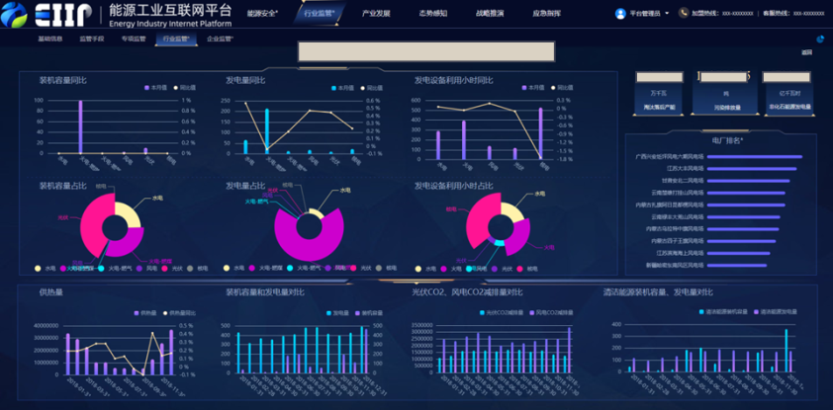
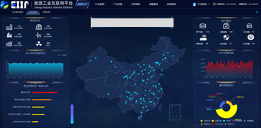
国家重大专项能源工业互联网平台(EIIP)建设及合资运维
案例
5个国家部委联合发文
国资委
能源局
工信部
发改委
网信办
党中央、国务院
国资委
能源局
发改委
工信部
网信办
能源企业
社会公众
20多家能源央企合资成立
能源工业互联网平台
国电投
中核
华能
大唐
华电
三峡
国家能源
国开投
华润
中电建
中能建
中广核
能源行业内网 & 云平台
哈尔滨电气
上海电气
东方电气
国家电网
南方电网
中能融合
中国石油
中国石化
中国海油
中煤集团
……
连接4类能源企业
包括央企、国企和大型民企
电力央企
石油央企
天然气央企
煤炭央企
其他能源企业
市场数据
电力
石油
煤炭
天然气
……
……
……
……
……
……
采集共享4类数据
安全
生产
经营
消费
保障国家能源安全、促进能源行业绿色发展
国家能源安全
能源行业监管
能源企业数字化转型
能源数据标准化
能源工业APP应用发展
智慧能源交易

Slide 10

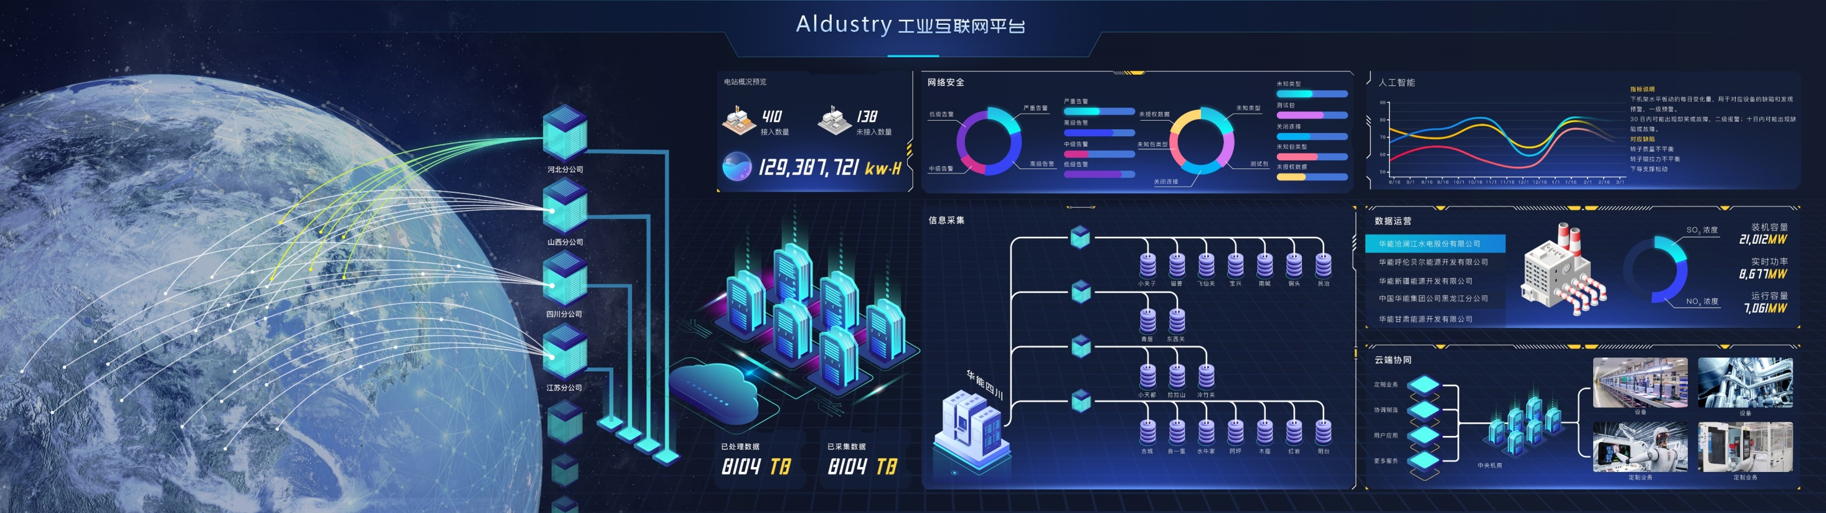
案例
中国华能集团工业互联网平台，流程行业标杆
—— 宇动源工业互联网平台灯塔项目，覆盖集团、区域公司和全部600+电厂
工信部流程行业工业互联网示范单位，电力行业标杆
流程行业国内最早，应用多、伙伴多、效果好、影响大
已经通过工信部的整体验收，并获得工信部领导的高度评价。
在行业内的影响力大、参观学习不断，已经形成了体系化、生态化模式。
建有完善的集团主平台、区域子平台和厂侧智能应用体系，建立了标准体系；接入全部火电机组，采集1084万+数据点；接入全部水电机组，数据接入点超过200万点；接入新能源集控数据等，目前平台拥有213.7亿条数据。
宇动源提供平台及66+个开发工具，注册用户128989+人， 工业机理模型6900+个，工业APP 4786+个，累计工业APP下载次数1.37万次。已经初步形成产、学、研、用协同联动生态体系。
集团主平台
区域公司子平台
厂侧智能网关&数采终端

Slide 11

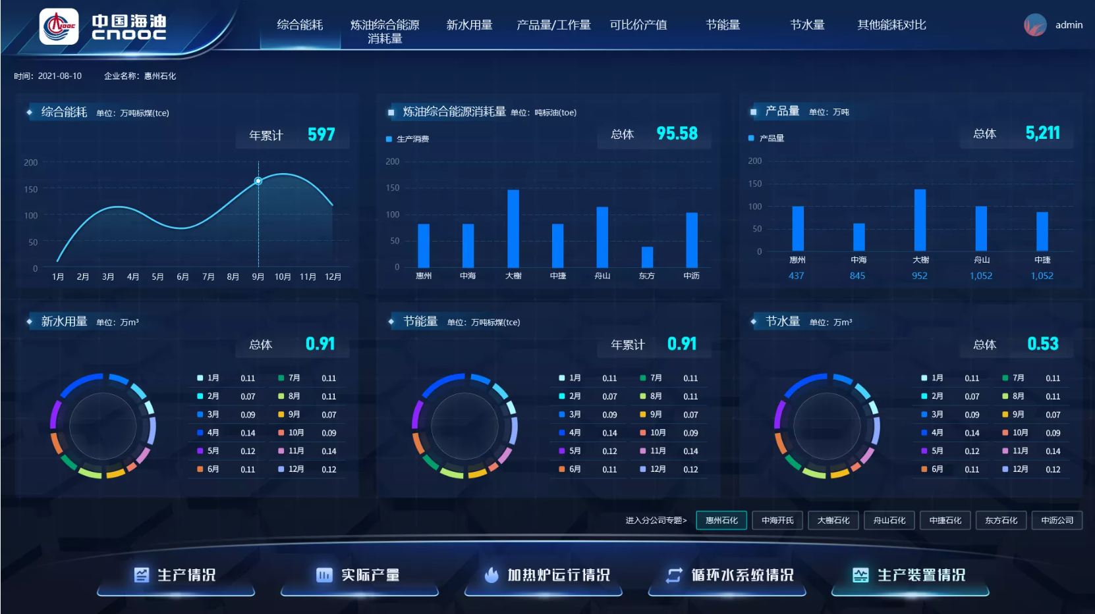
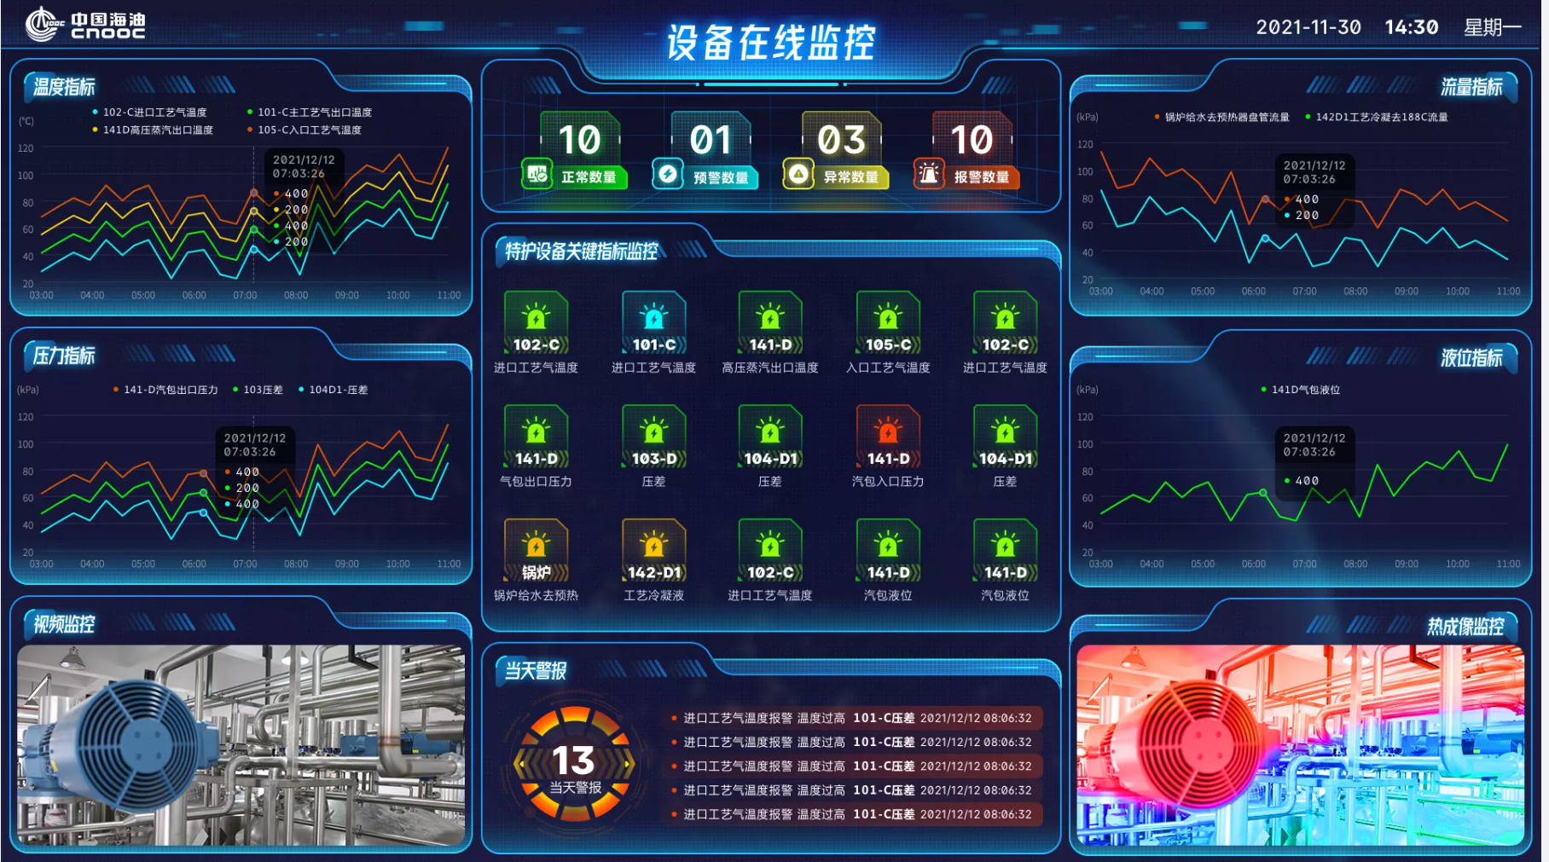
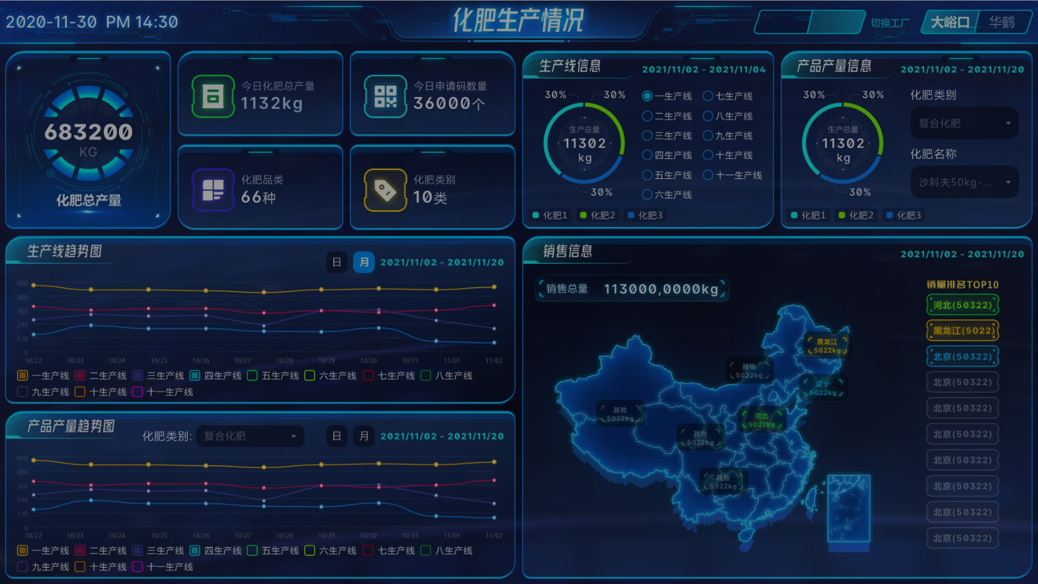
中国海油集团工业互联网平台
案例
——连接全产业链, 统一集团IT架构
智慧海油
生产运营模式全方位、全角度、全链条变革
业务应用
（PLM、ERP、SCM）
业务应用
（PLM、ERP、SCM）
以工业互联网为抓手，推动上下游全链条数字化；
以多个板块为试点，逐步推行，全面覆盖；
以统一的平台门户为抓手，探索工业互联网运营模式。
设备上云
智能油田 智能工厂 智能工程
边缘计算
生产运行控制
（MES/MOM
设备管理
生产管控
能源管理
设备可靠性管理
生产指挥中心
能源优化
生产运行控制
（MES/MOM）
设备执行监控
（HMI-SCADA）
设备三维应用
调度指挥提升
原油加工优化
日效益与优化
能源计划
设备健康管理
设备执行监控
（HMI-SCADA）
传感器（PLC）
设备大数据
工艺大数据
装置运行管理
操作报警
能源统计
装置三维建模及应用
调度指挥
辅助决策
工艺管理
能源评价
传感器（PLC）
设备数据
控制优化
质量管理
原油调和
安全管控
环保管控
安全管理
PIMS
ORION
LIMS
环境保护
覆盖全核心业务板块
油田板块
炼化板块
电厂板块
化学板块
工程板块
工业互联网平台核心能力层
IaaS基础云平台
PaaS层赋能平台
DaaS层数据运营平台
SaaS层应用平台
云边协同

Slide 12
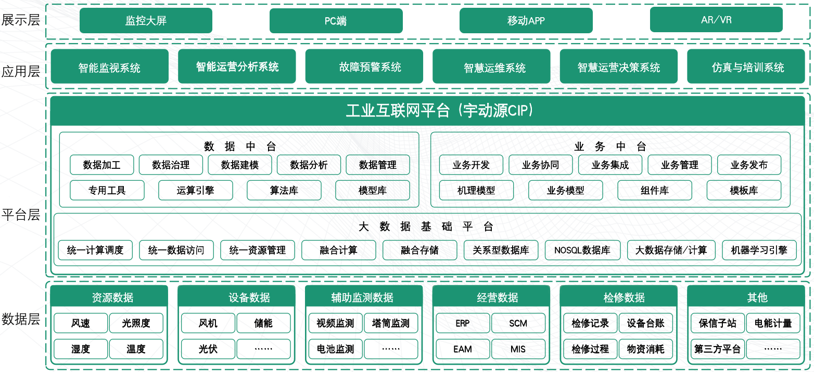
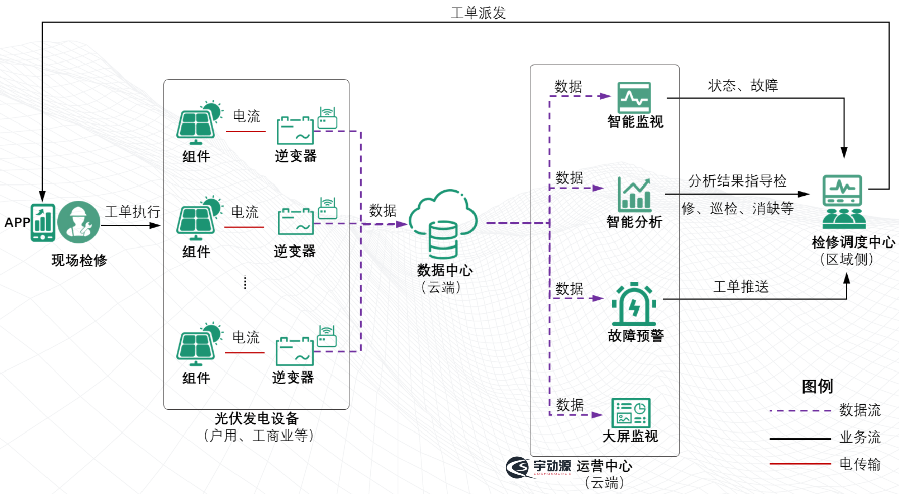
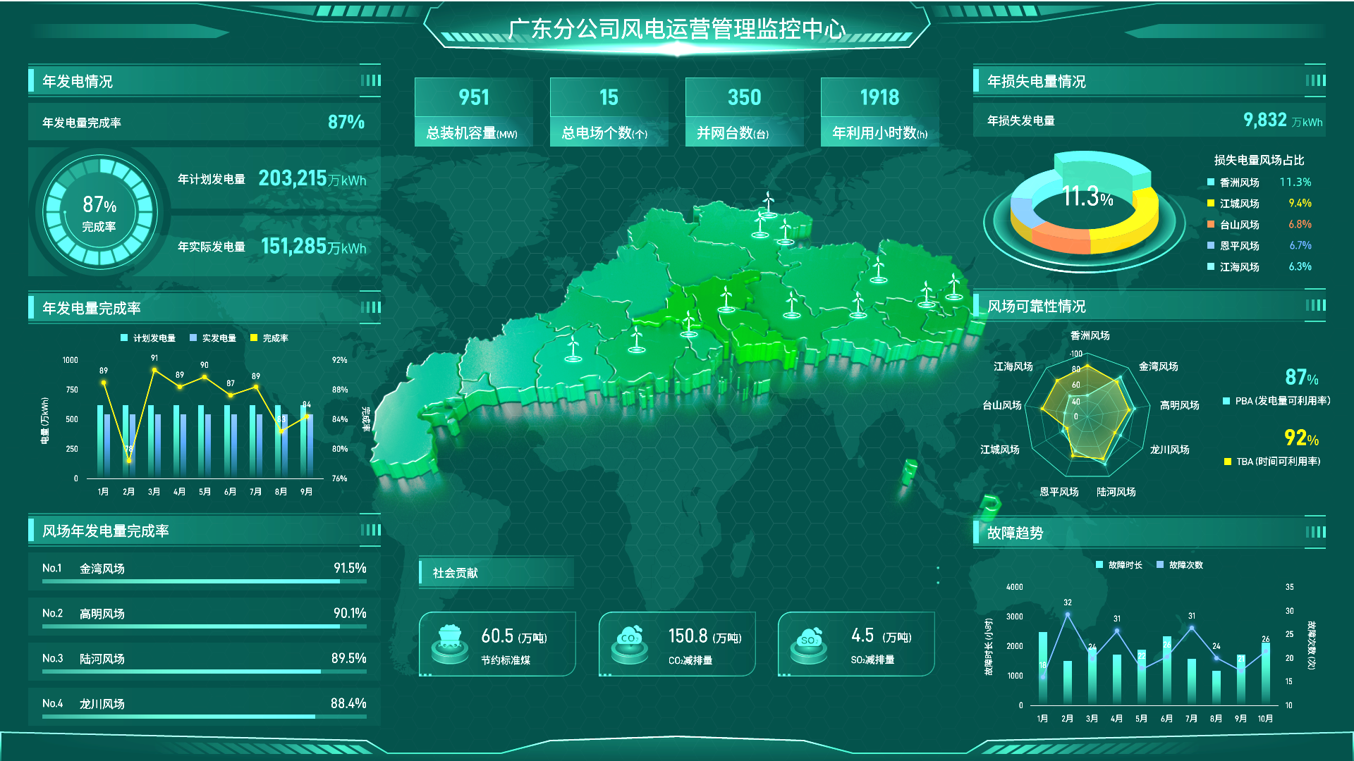
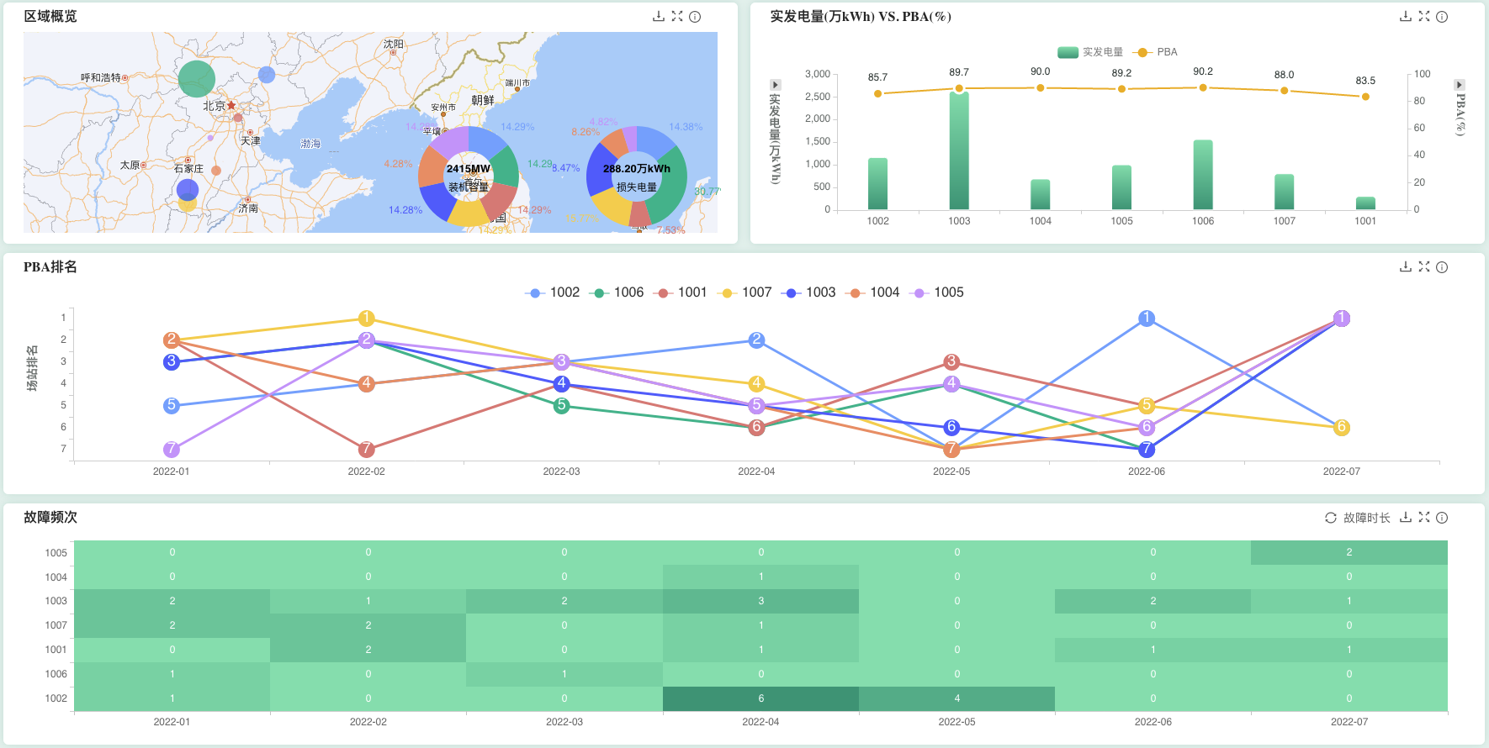
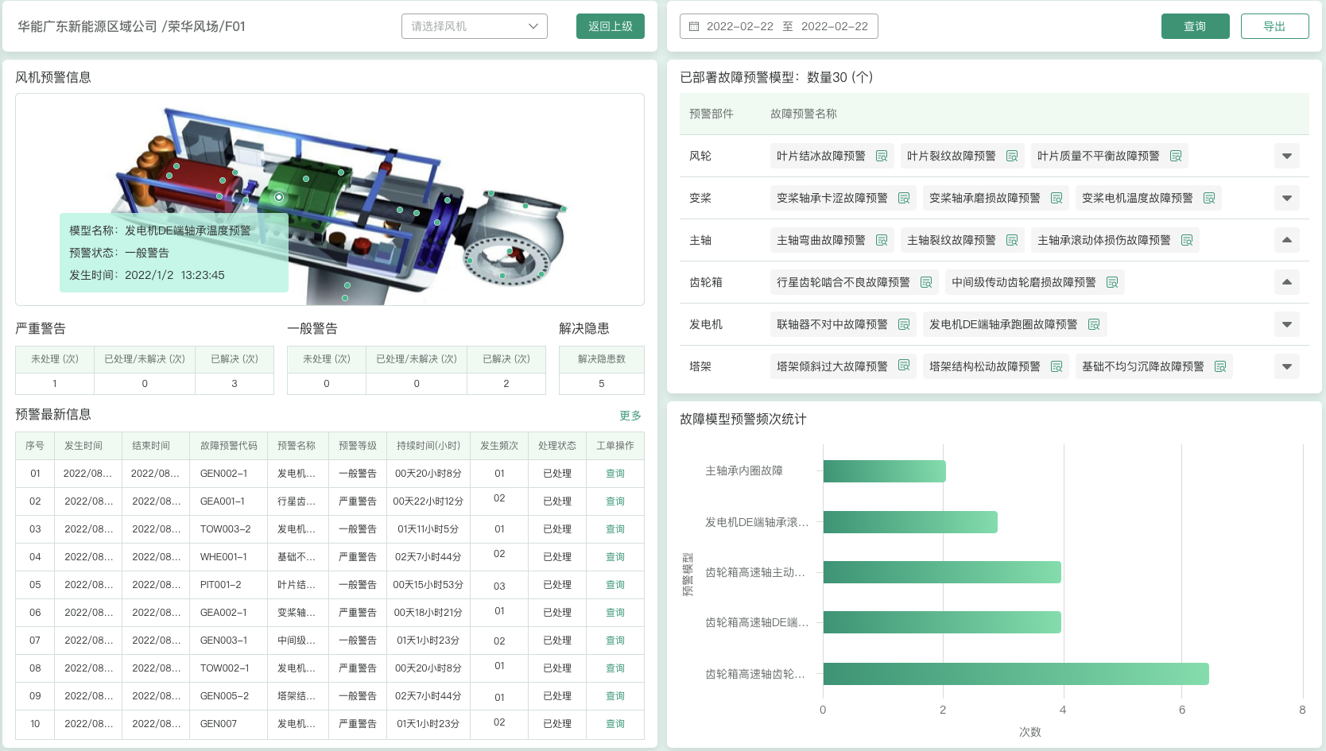
新能源发电智慧运营与管理平台
案例
——基于自主工业互联网平台，打造行业应用赋能新能源发电侧运营
生产与运营精准化、服务与管理可视化、分析与决策智能化
“线上”+“线下”形成闭环，实现降低度电成本、提升投资收益

Slide 13
COSMOSOURCE
工业互联网-协同节点
01
02
03
04
公司简介
优秀案例
协同共享
合作交流
Cosmo++
Cosmo++
Cosmo++
Cosmo++

Slide 14
工业互联网生态协同节点—建设运营生态、连接创造价值
生态
其他
行业平台
上海电气
赋能平台
（公有云）
主机厂应用
主机厂服务
运行整体托管
综合能源管理
备品备件承包
……
能源行业平台
（行业云）
工业互联网
生态协同节点
（宇动源公有云）
转换
代理
转换
代理
其他
专业平台
（公有云）
转换
代理
转换
代理
转换
代理
华能IIOT平台
（私有云）
海油IIOT平台
（私有云）
其他企业平台
（私有云）
应用协同互通
应用商店
云上协同服务
增值服务
快速协同创新
低代码开发平台
联合协同运营
共建共营
销
售
及
服
务
体
系
区域
子平台
区域
子平台
……
应用协同互通 应用商店 宇动源多年积累的针对多个行业的高价值应用 宇动源拥有广泛的生态伙伴，拥有丰富的各行业应用，涉及电力、能源、环保、新能源发电、装备制造等多个行业 各大集团企业自创的应用，通过企业平台发布至协同枢纽 | 云上协同服务 增值服务 依托平台，联合第三方，共同为客户提供增值服务 配电室e运维是典型应用 分布式光伏、分布式风电的运行&维护 环保设备运行&维护全托管 综合能源管理 …… | 快速协同创新 低代码开发平台 公有云上的低代码开发平台，供广大开发者免费使用 开发成果小规费使用，可以免费下载配套的解析引擎 开发成果大规模部署，需要购买运行支撑环境 开发成果可上架应用商店 开发者也可承接开发需求任务
火、水、风、光…
边缘智能配套设备 DDC
边缘智能网关
云边协同引擎
数采终端
A系-智能设备
数采终端
B系-传统设备
数采终端
C系-实时库
数采终端
D系-关系库

Slide 15
COSMOSOURCE
工业互联网-探讨交流
01
02
03
04
公司简介
优秀案例
协同共享
合作交流
Cosmo++
Cosmo++
Cosmo++
Cosmo++

Slide 16
宇动源—他需故我在，益世方长益
合作
增加深入交流机会
结识更多行业企业
组织产品推介活动
工业互联网赋能能源制造
数字化服务智慧政企
汇聚生态、应用互通
协同服务、聚众创新
产业融合、生态开放
助力企业数智化转型
企业平台的价值释放
助力能源行业“3060”
互相结识
赋能服务
生态协同
共创价值

Slide 17


宇动源—多个大型工业互联网平台及应用的核心建设者
交流
期待交流
合作共享
能源互联
王启迪
18511893513（同微信）

